Slide 1
Simulare un sistema non lineare

Slide 2
Dall’equilibrio delle forze allo spazio di stato

Slide 3
Controllo di un sistema non lineare

Slide 4
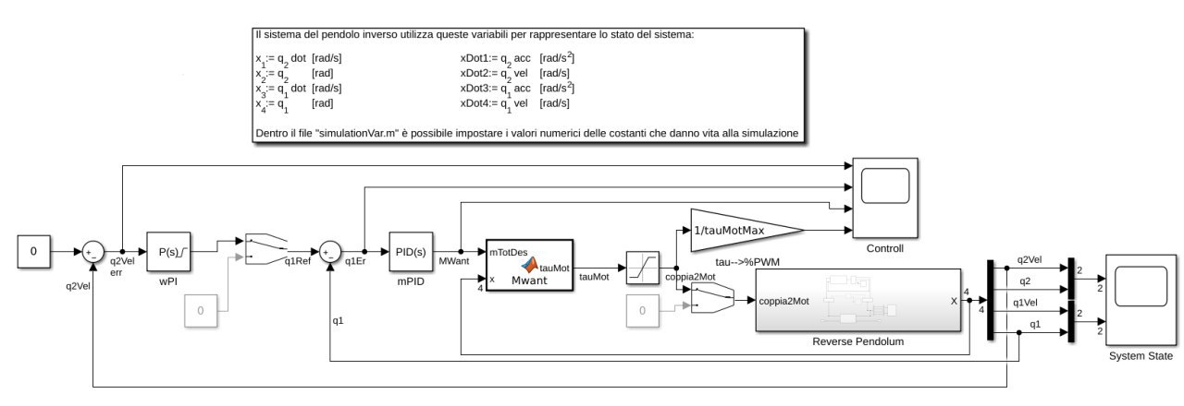
Obiettivo di controllo: Momento angolare
Essendo il sistema non lineare, creare una legge di controllo che lo stabilizzi con metodi analitici, risulta essere molto complesso. Si è invece pensato a un controllo agente sul Momento angolare desiderato istante per istante.
Def. Momento angolare desiderato:
Coppia da dover far generare al motore per raggiungere l’obiettivo di controllo.
Def. Obiettivo di controllo:
Angolo braccio verticale.
Velocià del disco nulla.

Slide 5
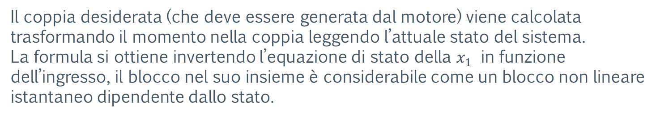
Obiettivo di controllo: Braccio verticale
Essendo in un pendolo i punti di equilibrio solo i 2 lungo l’asse, e puntando noi a realizzare un pendolo inverso ne segue che il nostro obiettivo è ottenibile solo puntando in alto.
Il controllo è assegnato a un sistema PID che prendendo l’errore rispetto all’obiettivo e tira fuori il momento desiderato per ottenere una stabilizzazione del sistema.
Il coppia desiderata (che deve essere generata dal motore) viene calcolata trasformando il momento nella coppia leggendo l’attuale stato del sistema.
La formula si ottiene invertendo l’equazione di stato della $x_{1}$ in funzione dell’ingresso, il blocco nel suo insieme è considerabile come un blocco non lineare istantaneo dipendente dallo stato.

Slide 6
Obiettivo di controllo: Velocià del disco nulla
Essendo il sistema non lineare, creare una legge di controllo che lo stabilizzi con metodi analitici, risulta essere molto complesso. Si è invece pensato a un controllo agente sul Momento angolare desiderato istante per istante.
Def. Momento angolare desiderato:
Coppia da dover far generare al motore per raggiungere l’obiettivo di controllo.
Def. Obiettivo di controllo:
Angolo braccio verticale.
Velocià del disco nulla.

Slide 7
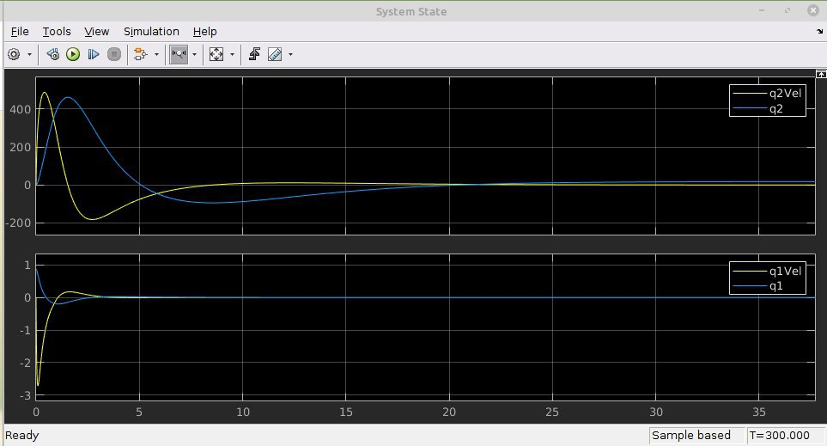

Slide 8
